Slide 1
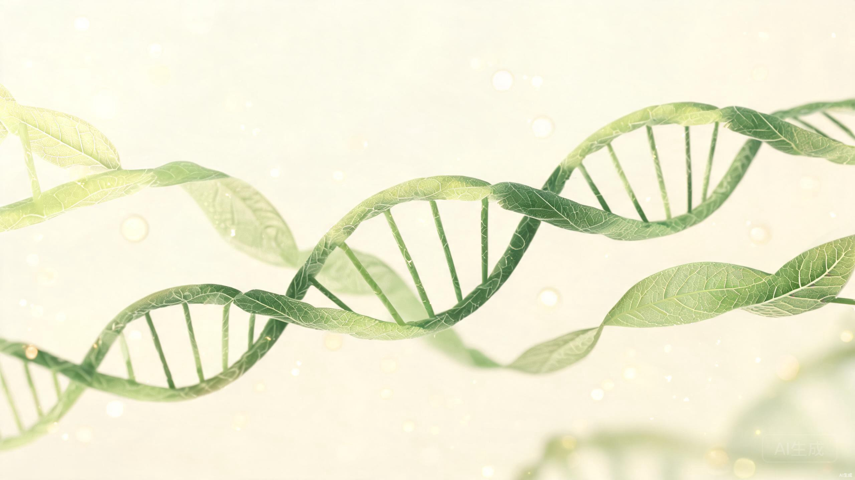
转基因技术
从实验室到应用：基因工程的核心原理
Day 091 / 100

Slide 2
目录
什么是转基因技术
历史里程碑
核心流程与工具
农业与医学应用
科学家故事
经典实验
安全性与展望
遗传学100天 | Day 91 | 演讲版

Slide 3
什么是转基因技术？
将外源基因导入目标生物基因组，使其获得新遗传性状的技术
跨物种性：打破生殖隔离
定向性：精确选择目的基因
可遗传性：稳定遗传给后代
遗传学100天 | Day 91 | 演讲版

Slide 4
历史里程碑
1973
1982
1983
1994
1996
Cohen & Boyer重组DNA实验
重组人胰岛素上市
首例转基因植物诞生
Flavr Savr番茄获批
转基因作物商业化
遗传学100天 | Day 91 | 演讲版

Slide 5
核心流程
1
2
3
4
5
目的基因获取
载体构建
转化/转染
筛选鉴定
表达验证
PCR / 化学合成 / cDNA文库
插入质粒或病毒载体
导入宿主细胞
抗性标记 / 荧光筛选
检测蛋白与表型
遗传学100天 | Day 91 | 演讲版

Slide 6
关键工具酶与载体
限制酶
DNA连接酶
DNA聚合酶
识别并切割特定DNA序列
连接DNA片段
PCR扩增
质粒载体
Ti质粒
病毒载体
细菌中携带外源基因
农杆菌介导植物转基因
动物/人类基因治疗
遗传学100天 | Day 91 | 演讲版

Slide 7
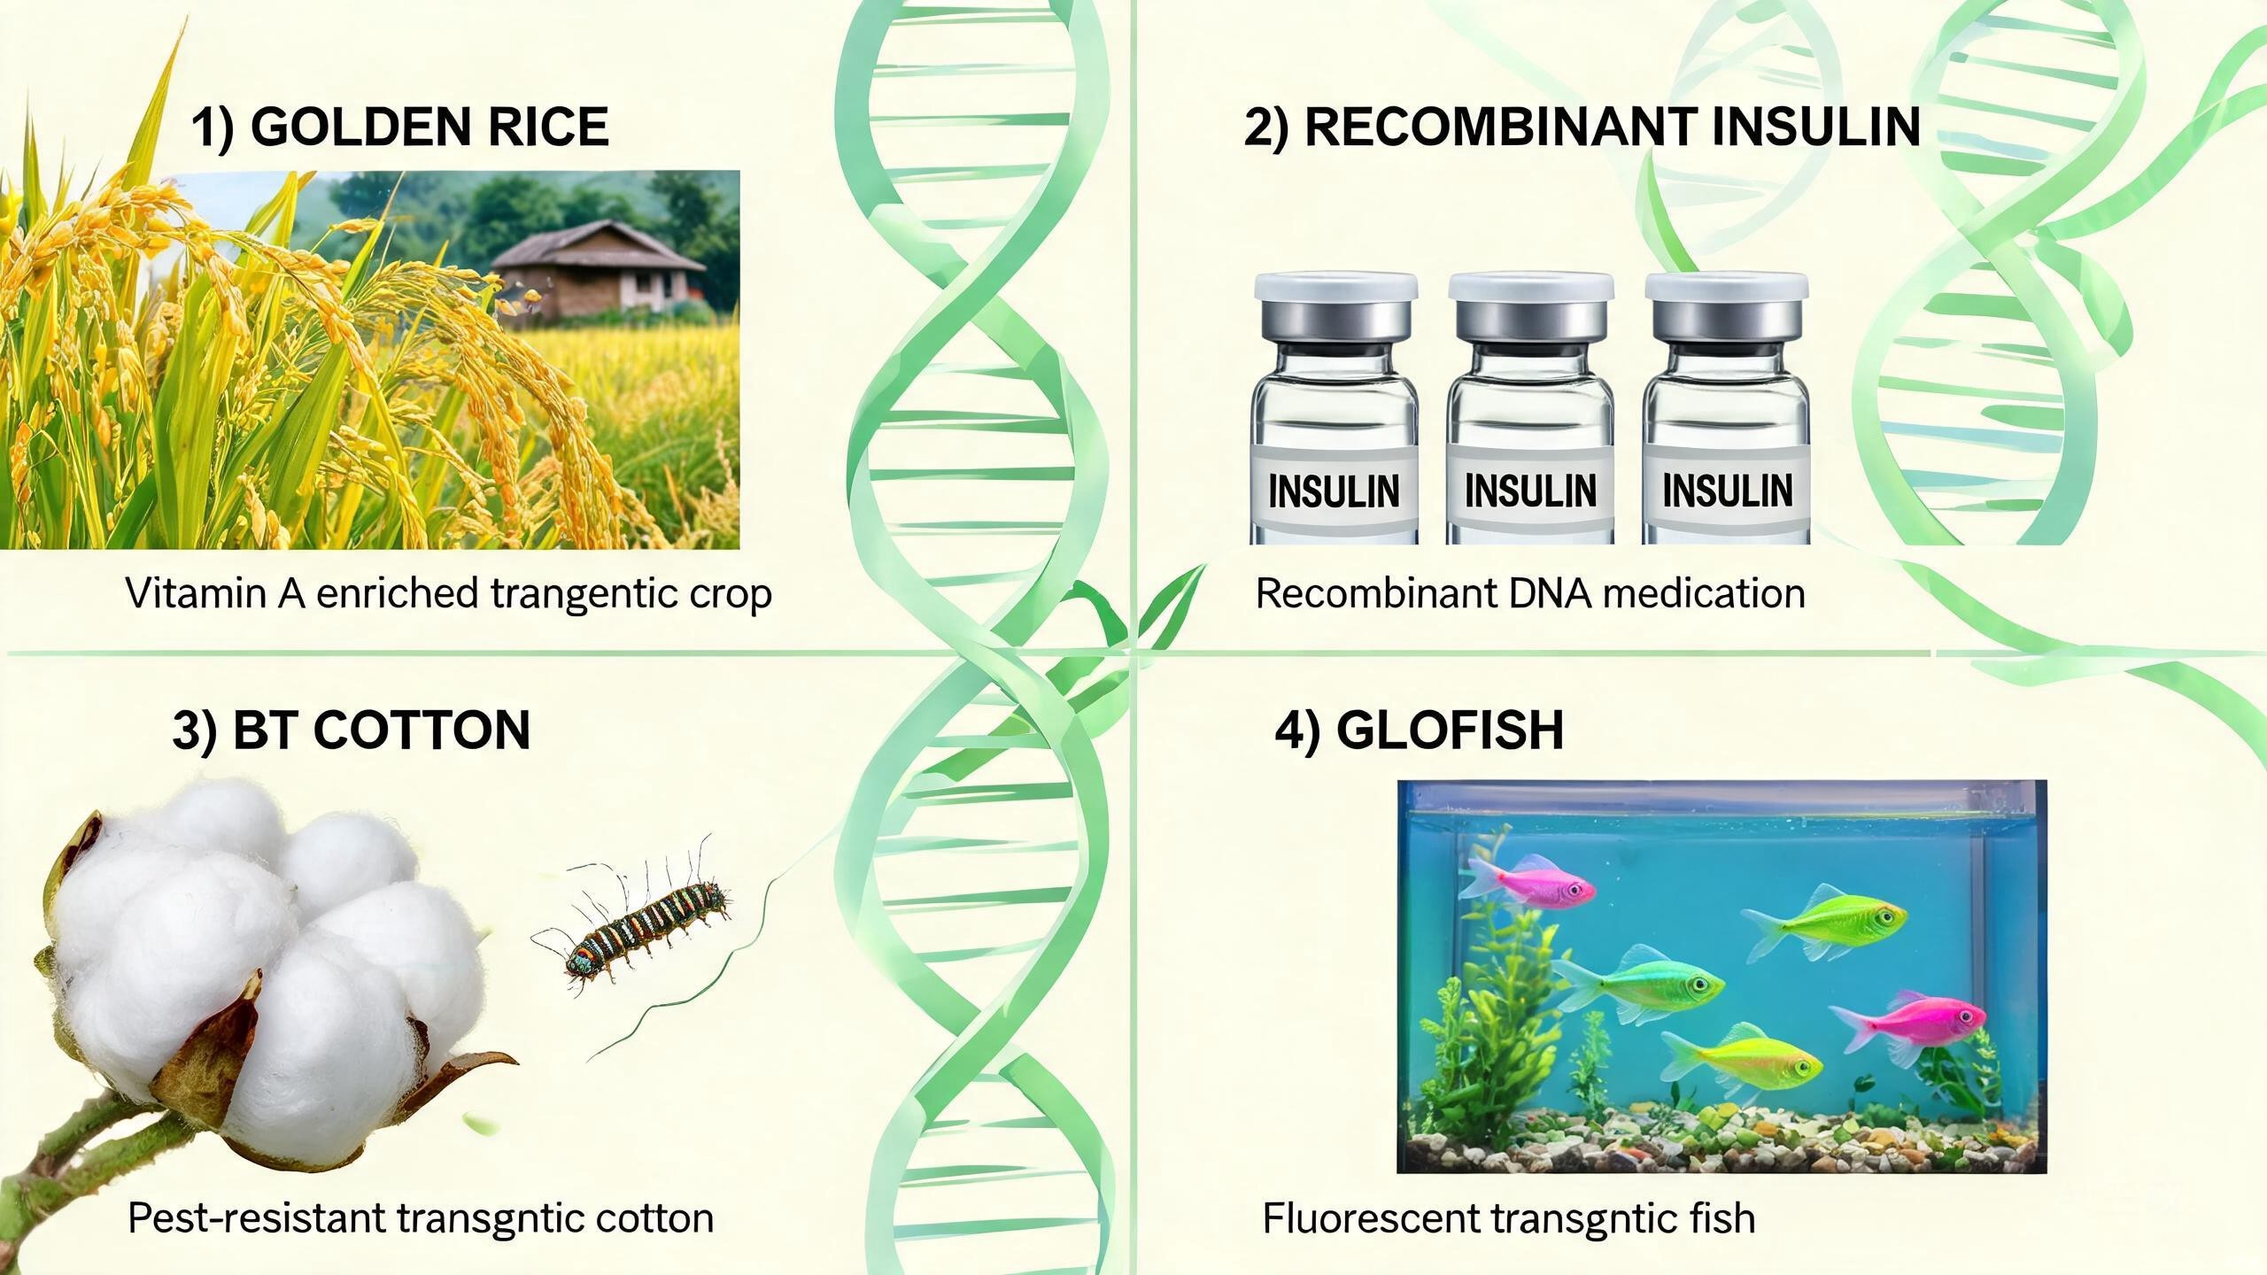
农业应用
抗虫作物 Bt棉花/玉米——减少农药80%+ 抗除草剂 Roundup Ready大豆 营养改良
黄金大米——缓解VAD
遗传学100天 | Day 91 | 演讲版

Slide 8
医学与工业应用
医学
工业
重组蛋白药物：胰岛素、干扰素
生物燃料：转基因藻类
基因治疗：CAR-T疗法
环境修复：降解污染物
疾病动物模型
工业酶制剂
遗传学100天 | Day 91 | 演讲版

Slide 9
科恩与博耶：改变世界的相遇
1973年夏威夷会议 科恩（质粒专家）+ 博耶（限制酶专家）= 重组DNA技术 "如果我们将不同来源的DNA用同一种限制酶切割..."
1976年创立基因泰克公司——全球首家生物技术企业
遗传学100天 | Day 91 | 演讲版

Slide 10
经典实验：重组DNA (1973)
提取质粒pSC101
结果
EcoRI切割质粒与青蛙rDNA
大肠杆菌携带青蛙rDNA并在四环素培养基上生长——首次证明跨物种基因转移可行。
DNA连接酶缝合
转化至大肠杆菌
四环素筛选阳性菌落
Southern blot验证
遗传学100天 | Day 91 | 演讲版

Slide 11
安全性与伦理思考
科学评估：毒理学、致敏性、营养对比
监管框架：各国GMO审批制度差异
公众沟通：科学素养与信息透明
伦理边界：基因编辑人类胚胎？
环境风险：基因漂移与生物多样性
遗传学100天 | Day 91 | 演讲版

Slide 12
课堂思考题
为什么选择青蛙rDNA作为首个外源基因？
如何"驯化"农杆菌用于植物转基因？
转基因食品评估包含哪些方面？
CRISPR与转基因在监管上有何不同？
遗传学100天 | Day 91 | 演讲版

Slide 13
今日要点总结
定义
历史
将外源基因导入生物体获得新性状的技术
1973年Cohen-Boyer实验开启基因工程时代
工具
应用
限制酶、连接酶、质粒载体、农杆菌
农业抗虫/营养改良、医学重组蛋白/基因治疗
挑战
科学安全、监管框架、公众接受度
遗传学100天 | Day 91 | 演讲版

Slide 14
下节预告
Day 92 | 基因工程的应用
从抗虫棉田到胰岛素工厂
从荧光斑马鱼到"冷冻方舟"
基因工程如何走进千家万户？
遗传学100天 | Day 91 | 演讲版

Slide 15
拓展资源
Wikipedia - Genetic Engineering
NCBI - Transgenesis
YouTube - Genetic Engineering Explained
B站 - 转基因技术原理
Golden Rice Project
遗传学100天 | Day 91 | 演讲版

Slide 16
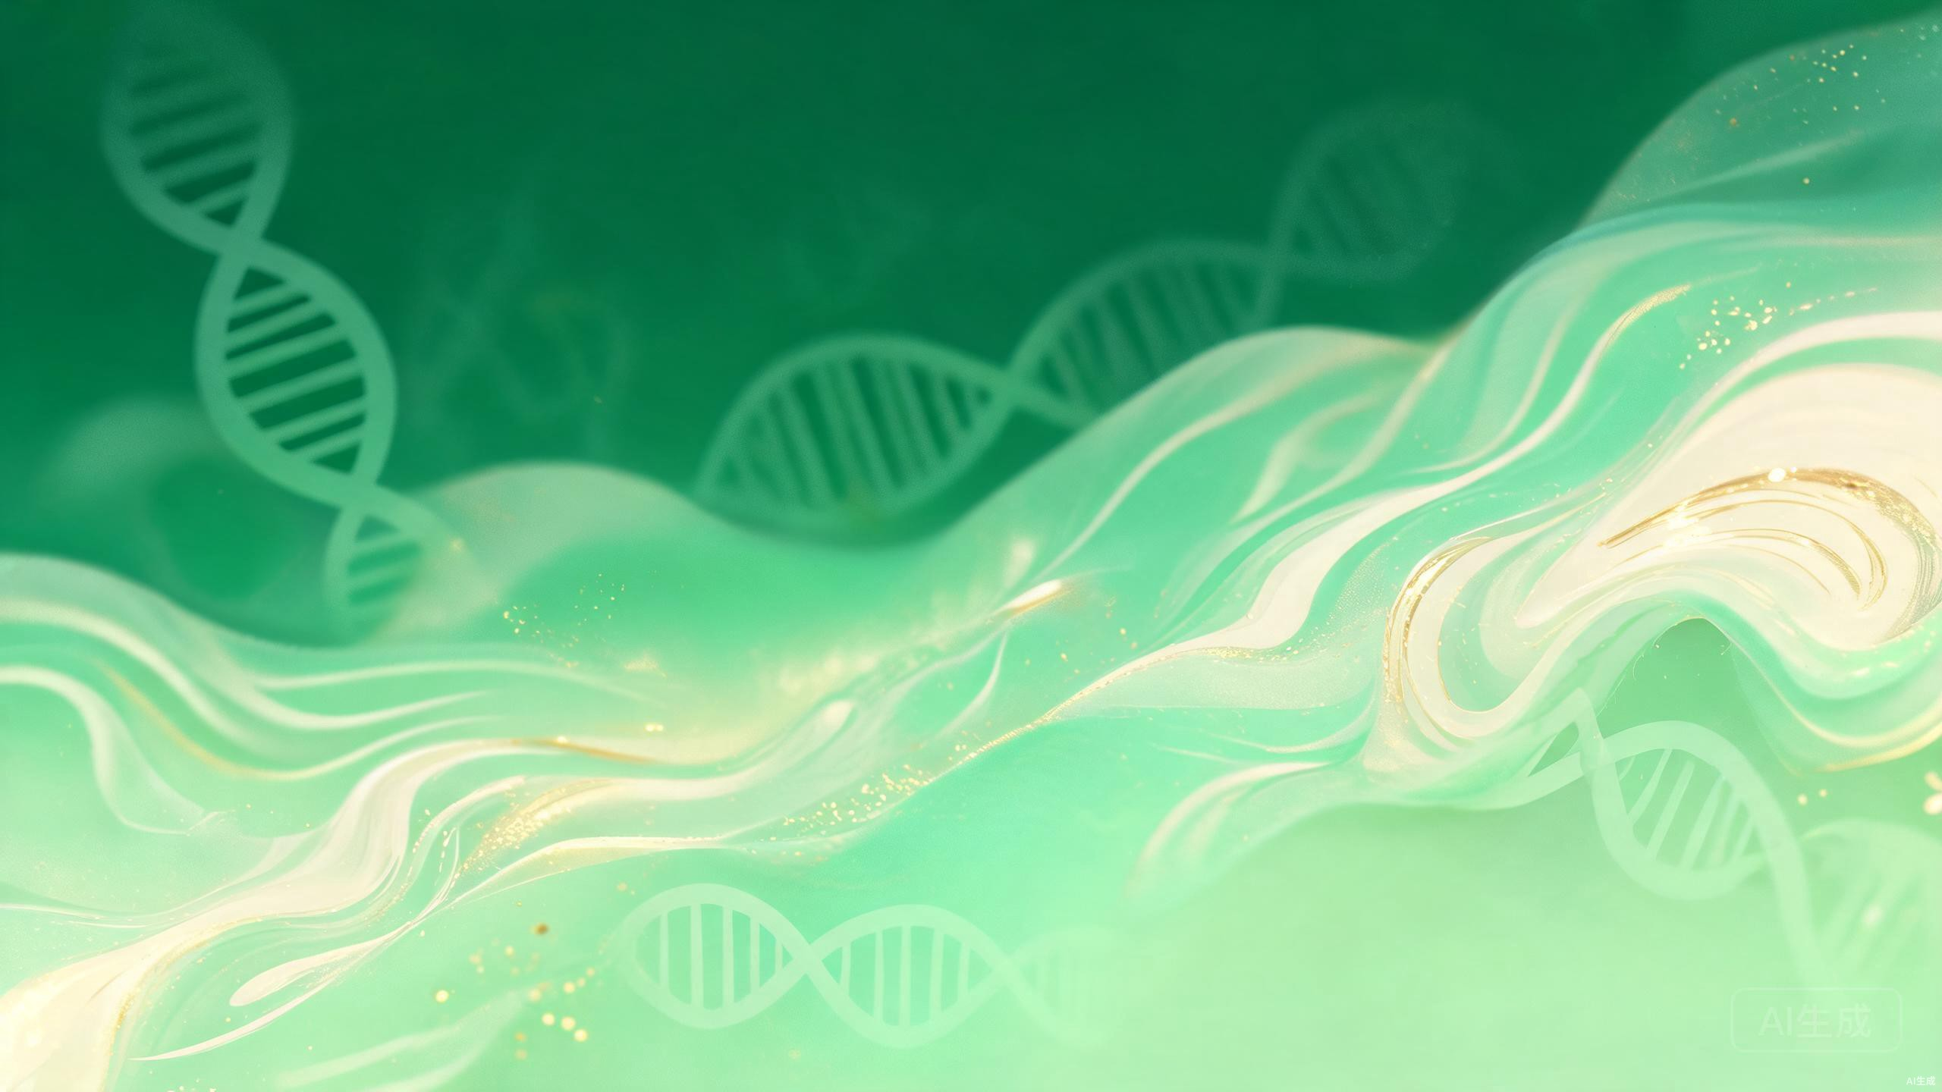
感谢聆听
Q & A

